Slide 1
Ubuntuの勉強

Slide 2
Ubuntu導入

Slide 3
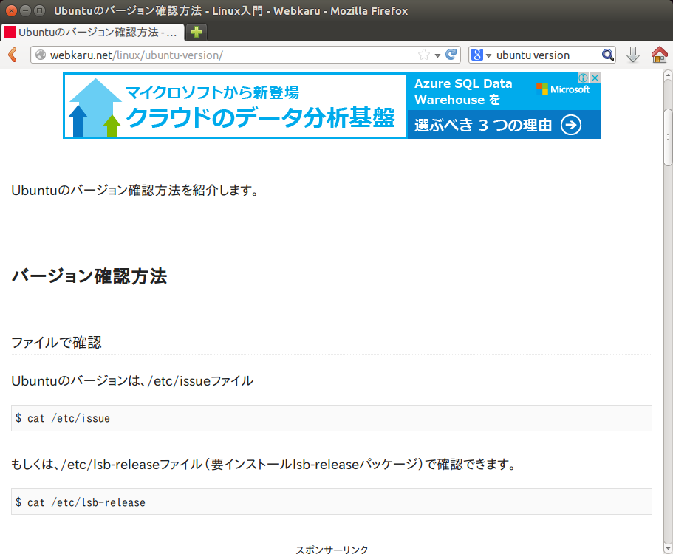
Ubuntuバージョン確認方法

Slide 4
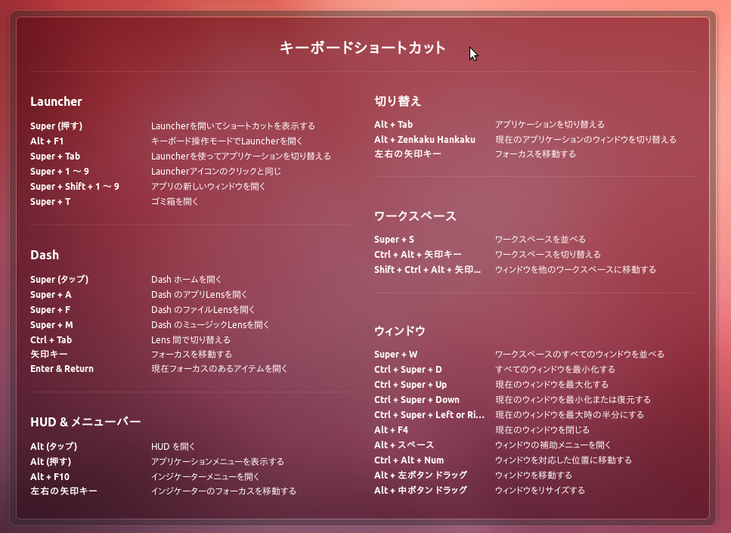
キーボードショートカット

Slide 5
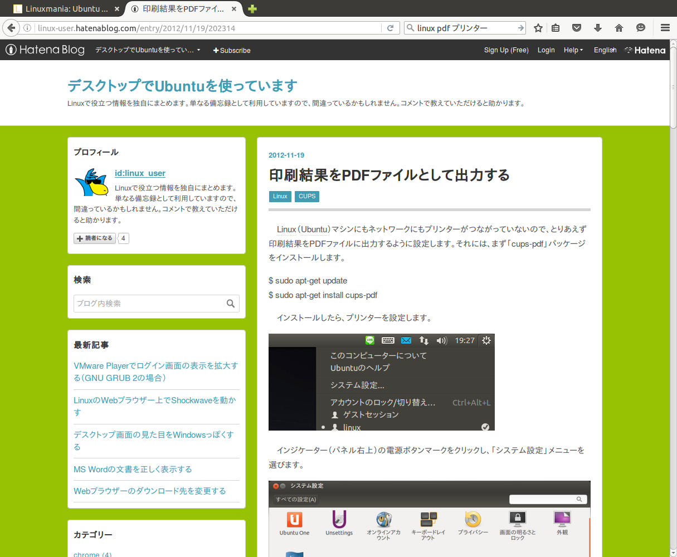
印刷結果をPDFファイルとして出力する

Slide 6
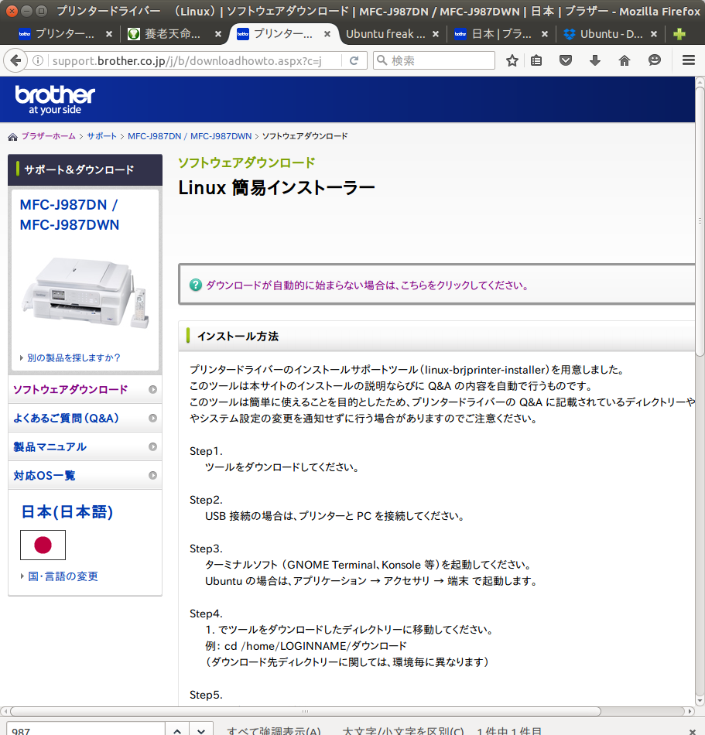
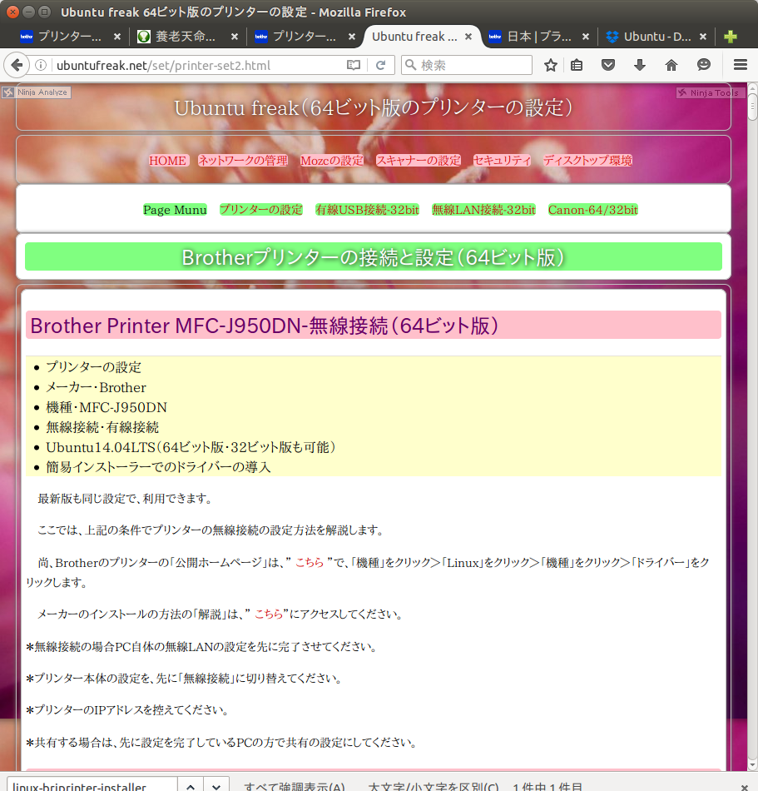
Brotherプリンタ導入

Slide 7
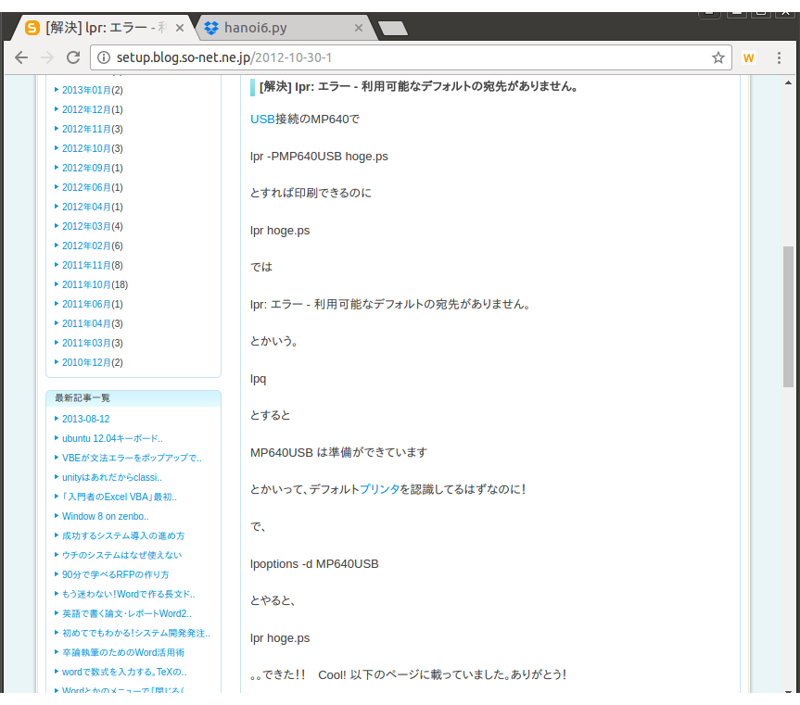
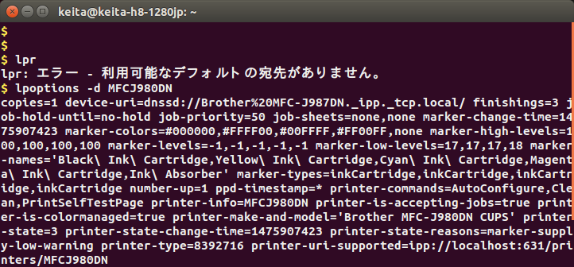
lprデフォルト設定
Lprのデフォルトを設定しないとエラーがでる
  「利用可能なデフォルトの宛先がありません」
  参考HPを利用してMFCJ980DNを設定

Slide 8
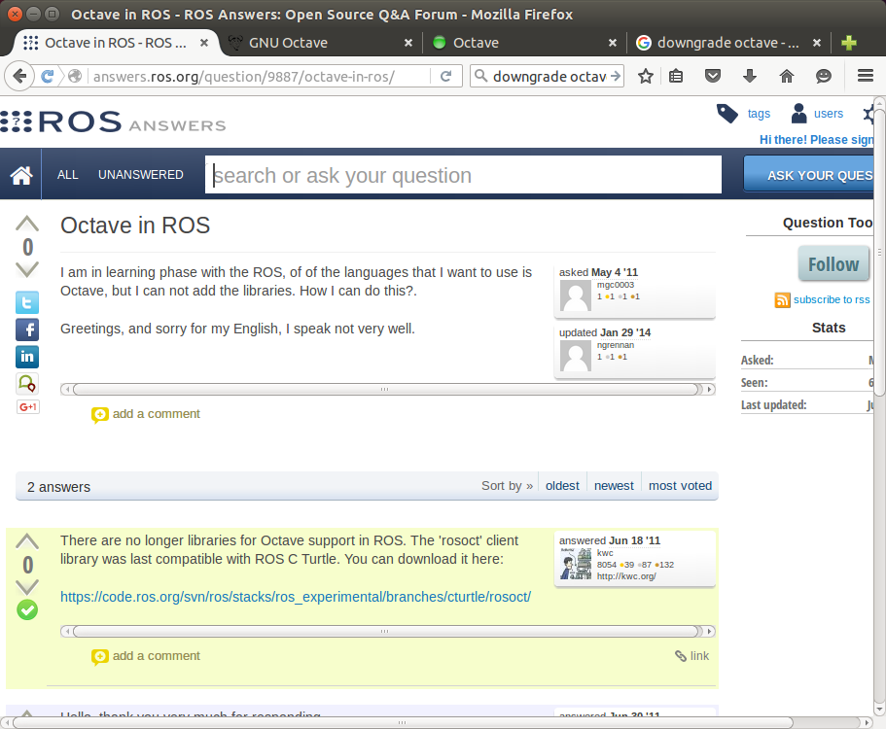
Octave in ROS

Slide 9
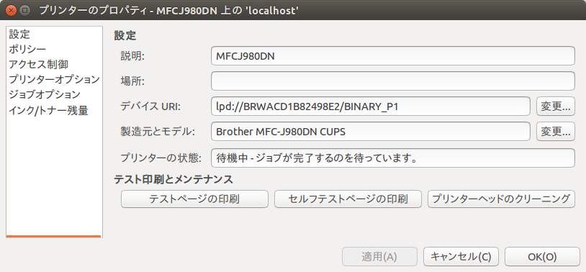
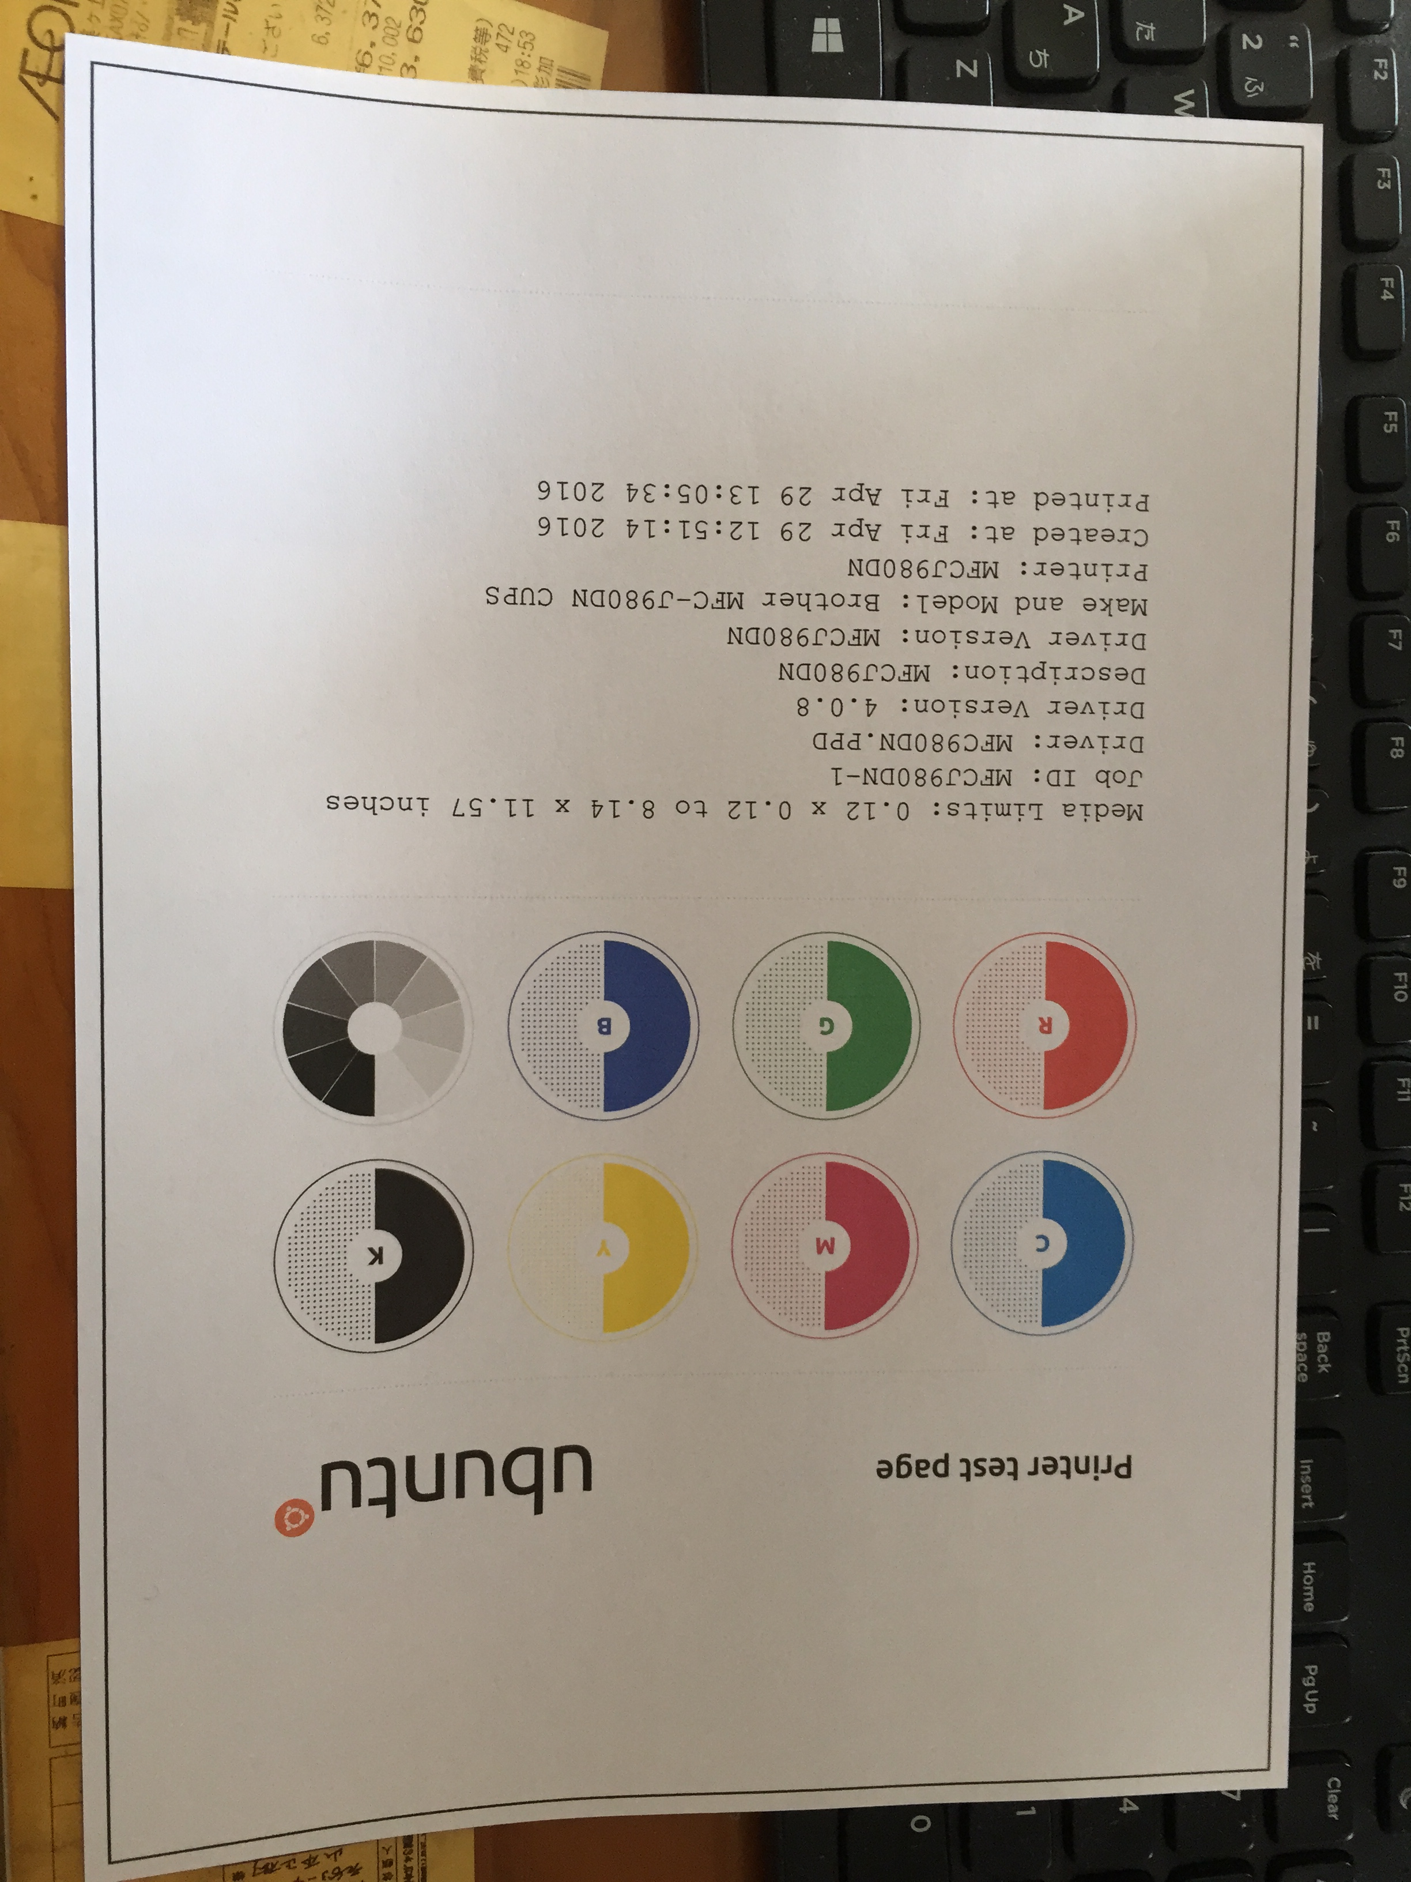
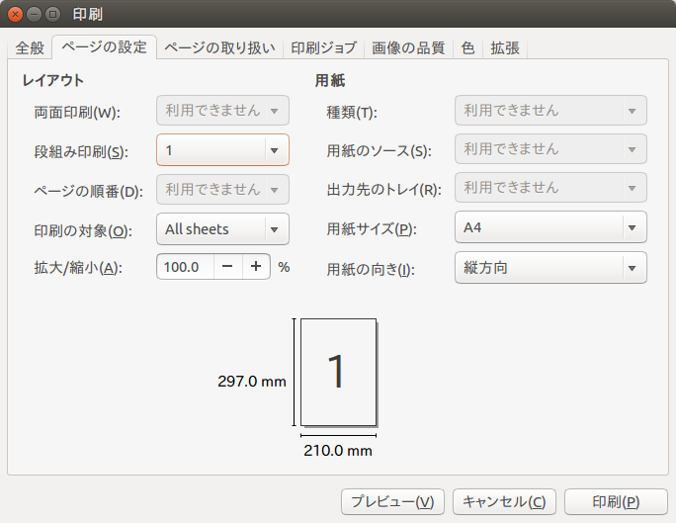
Brother導入結果

Slide 10
Linuxコマンド

Slide 11
Linuxコマンド
cp -R
mv -R
  ディレクトリの構造ごとコピーまたは移動
rm -R
  ディレクトリの構造ごと削除
find . -name ファイル名
  現在のディレクトリ以下でファイルを探す
  隠れファイルも含めて全ディレクトリを探すなら
    sudo find
rosed [package_name] [filename]
  パッケージへの完全なパスを知ることなく，パッケージ名だけを使用してパッケージ内のファイルを直接編集する

Slide 12
Linuxコマンド
cp -R
mv -R
  ディレクトリの構造ごとコピーまたは移動
rm -R
  ディレクトリの構造ごと削除
find . -name ファイル名
  現在のディレクトリ以下でファイルを探す
  隠れファイルも含めて全ディレクトリを探すなら
    sudo find
rosed [package_name] [filename]
  パッケージへの完全なパスを知ることなく，パッケージ名だけを使用してパッケージ内のファイルを直接編集する

Slide 13
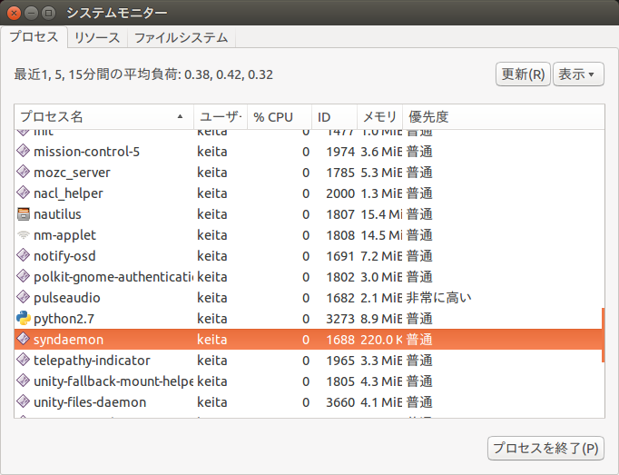
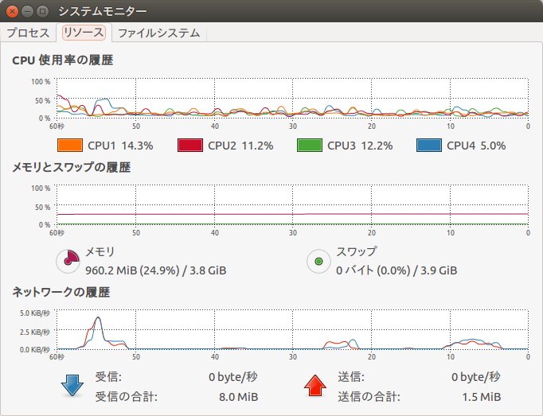
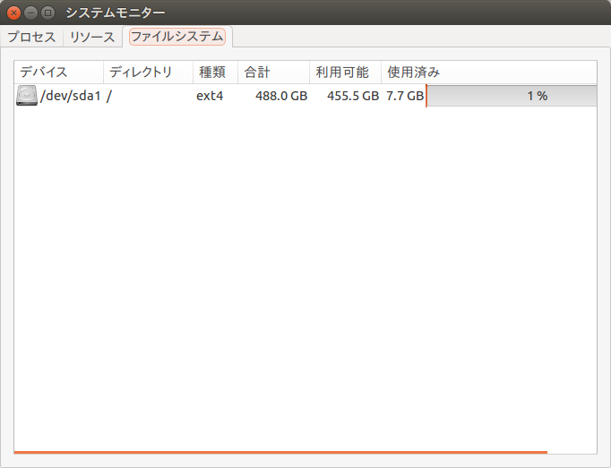
gnome-system-monitor (モニタから起動)

Slide 14
パッケージ管理

Slide 16
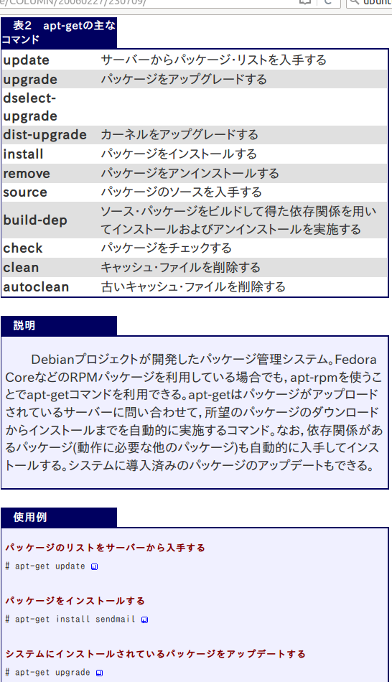
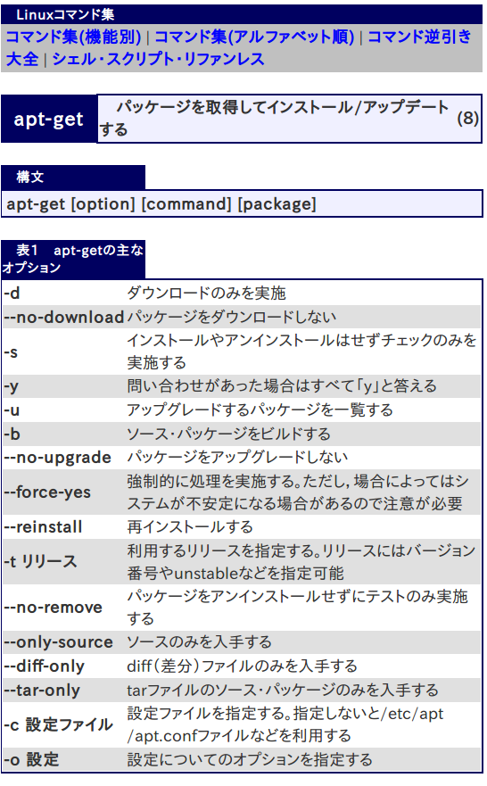
apt-get

Slide 17
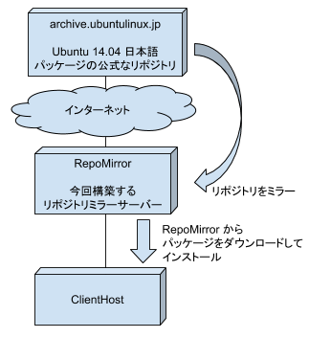
Apt-get
apt-get install [package]
  packageを指定して、リポジトリからインストールする
リポジトリのサーバー指定
  /etc/apt/sources.list
  分割するには、/etc/apt/sources.list.dフォルダをつくる
  権限はsudoで編集
    編集後はapt-get updateで確認しておく
  http://qiita.com/white_aspara25/items/723ae4ebf0bfefe2115c
  http://www.garunimo.com/program/linux/corumn-linux12.xhtml

Slide 18
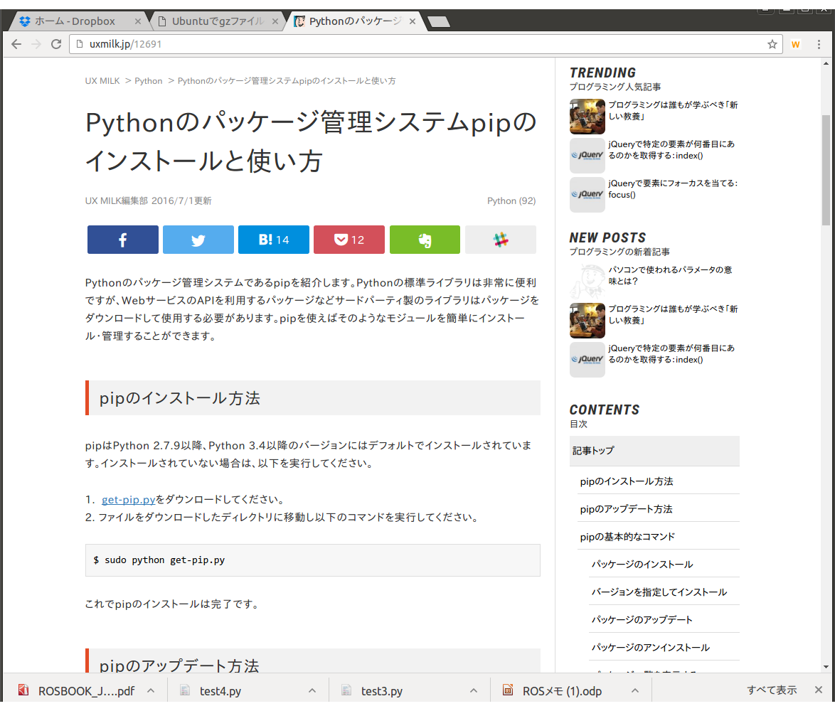
PIP

Slide 19
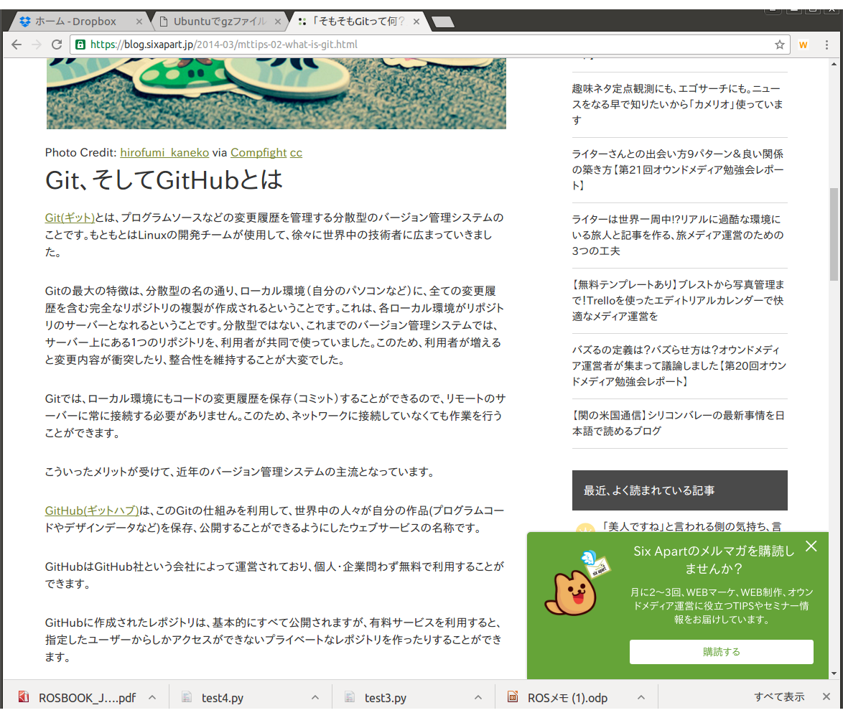
Git

Slide 20
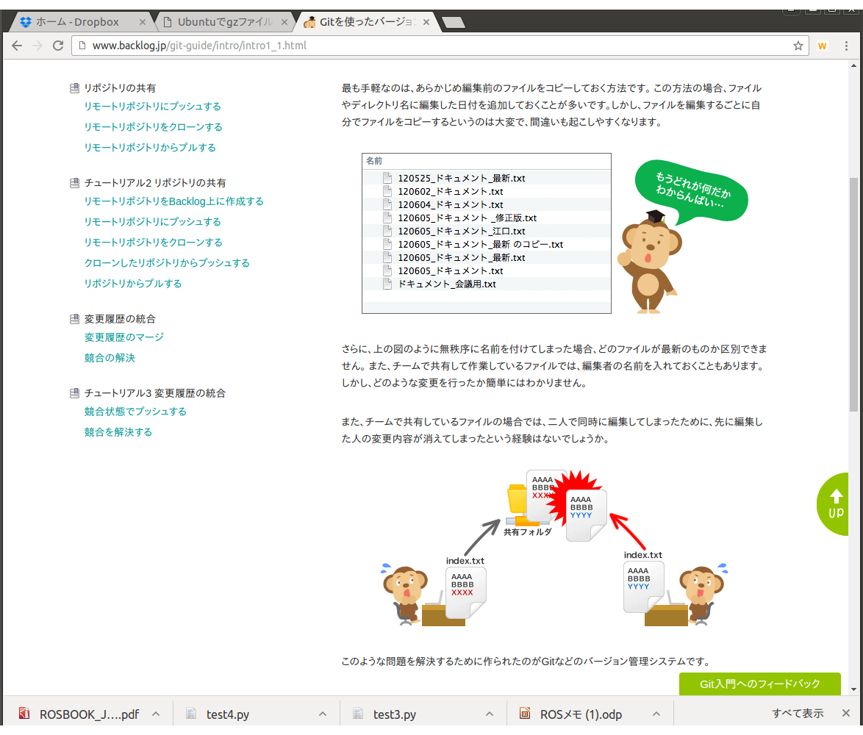
Git

Slide 21
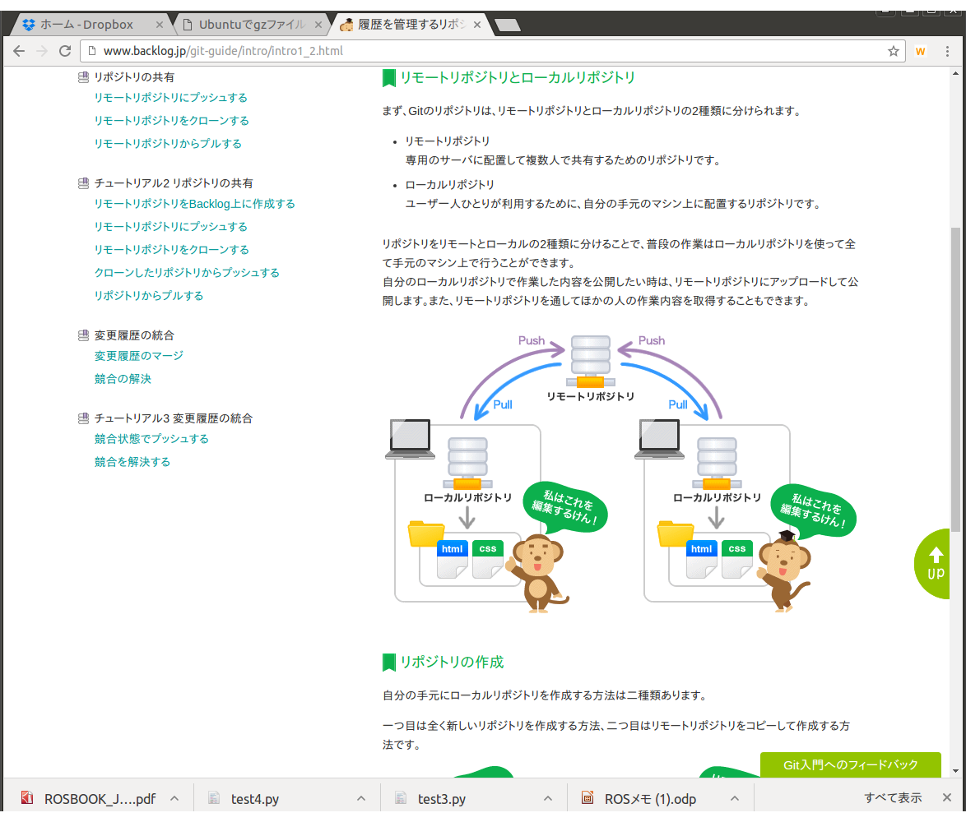
Git

Slide 22
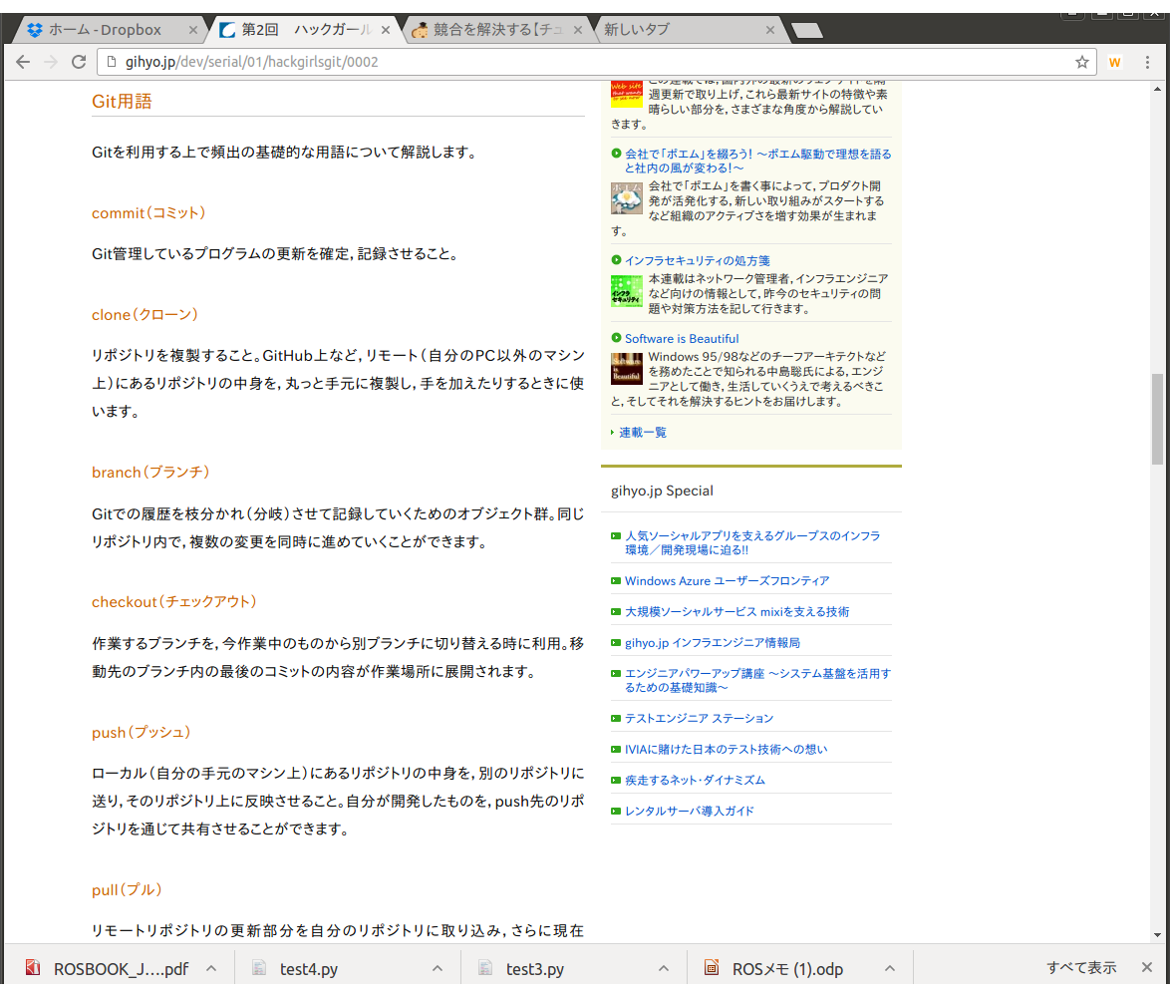

Git

Slide 23
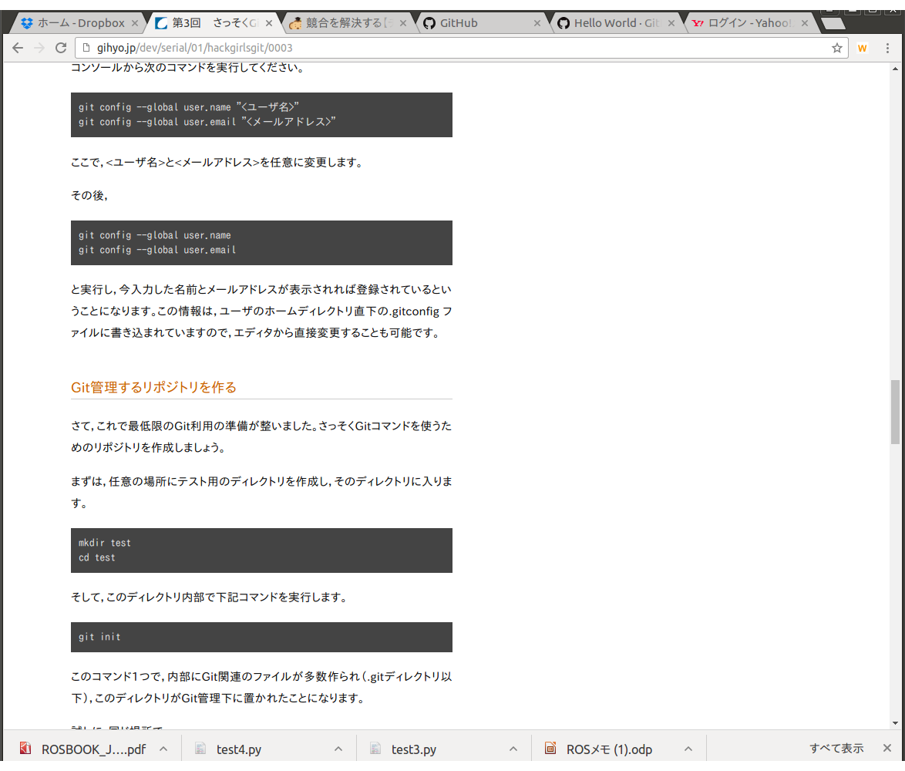
Git

Slide 24
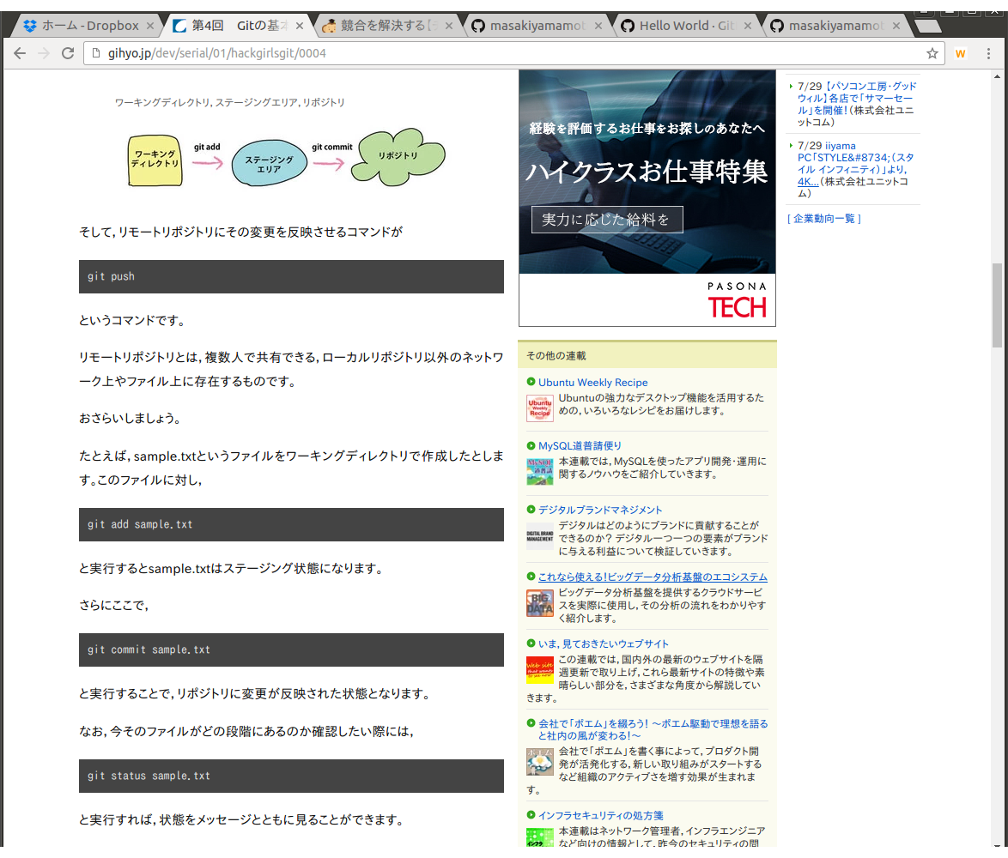
Git

Slide 25
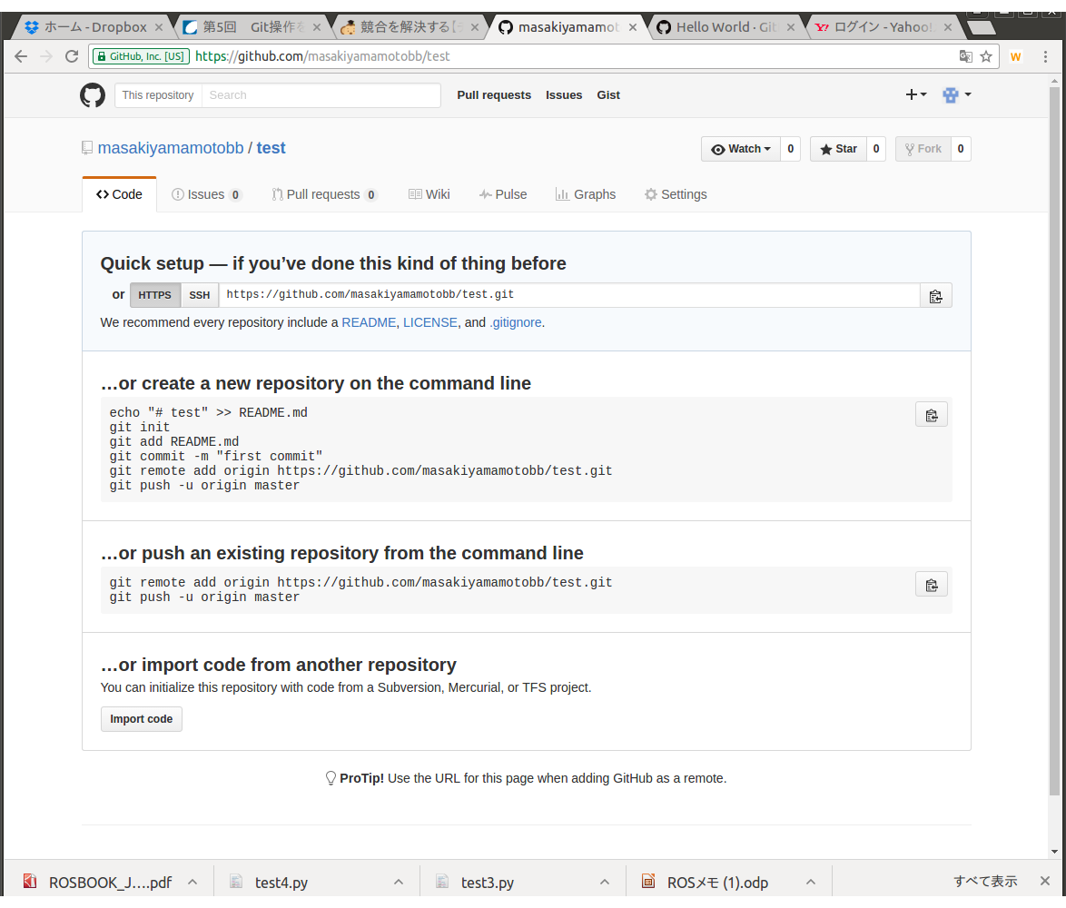
GitHubの立ち上げ

Slide 26
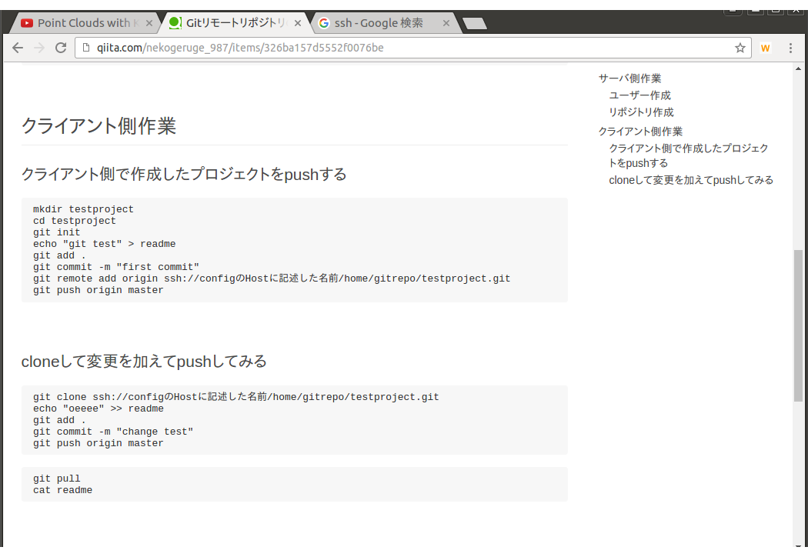
cloneして変更をpush

Slide 27
GitHub cloneの仕方
git:だとあとでpush
できなくなることあり
ディレクトリの取り込み
  git clone https:git://github.com/masakiyamamotobb/doc.git
ｇｉｔ管理
  cd doc
  ######これはしない git init
  git add -A #git add . # すべてのファイルを追加
コミット
  git config --global user.name "John Doe"
  git config --global user.email johndoe@example.com
  git commit -m “change test”
修正のプッシュ
  ###### これはしないgit remote add origin https://github.com/masakiyamamotobb/doc.git
  git push origin master <= ノートPCではこれはダメで
    originはサーバーを表す
    ｍaster:masterの略で、masterブランチをmasterブランチに書き込む
  git push https://github.com/masakiyamamotobb/doc.git master <= こうしてください
確認するには
  git pull

Slide 28
圧縮系コマンド

Slide 29
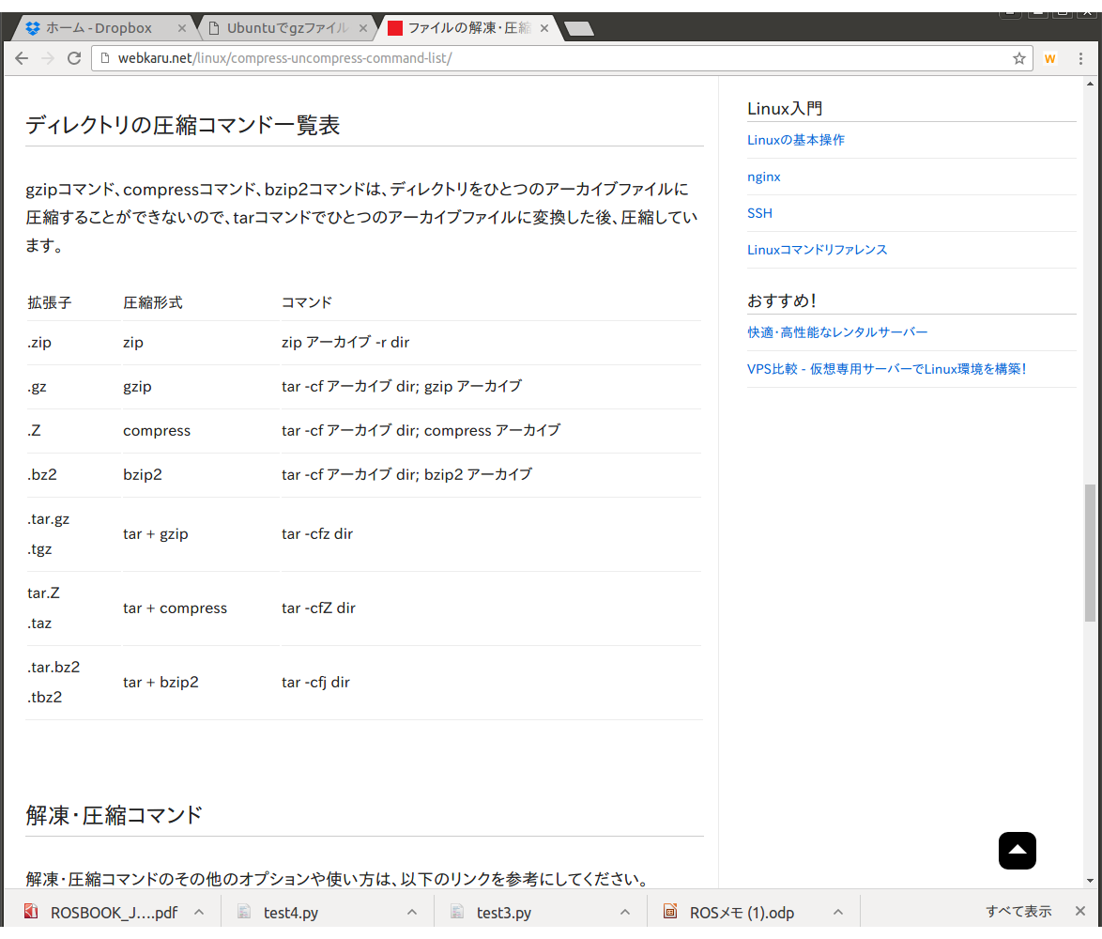
圧縮コマンド

Slide 30
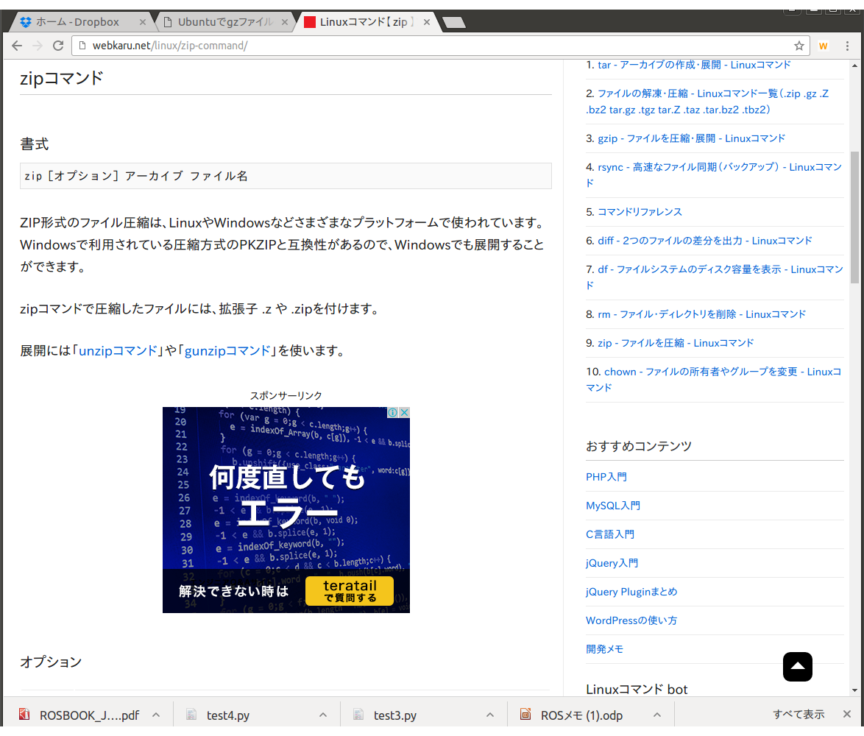
Zip
ディレクトリ（ここではディレクトリ名：dir）を圧縮します（オプション -r）。
$ zip archive -r dir
adding: dir/ (stored 0%)
adding: dir/file.txt (deflated 38%)
adding: dir/dir2/ (stored 0%)
adding: dir/dir2/file2.txt (stored 0%)
adding: dir/file3.txt (stored 0%)
$ ls
dir archive.zip

Slide 31
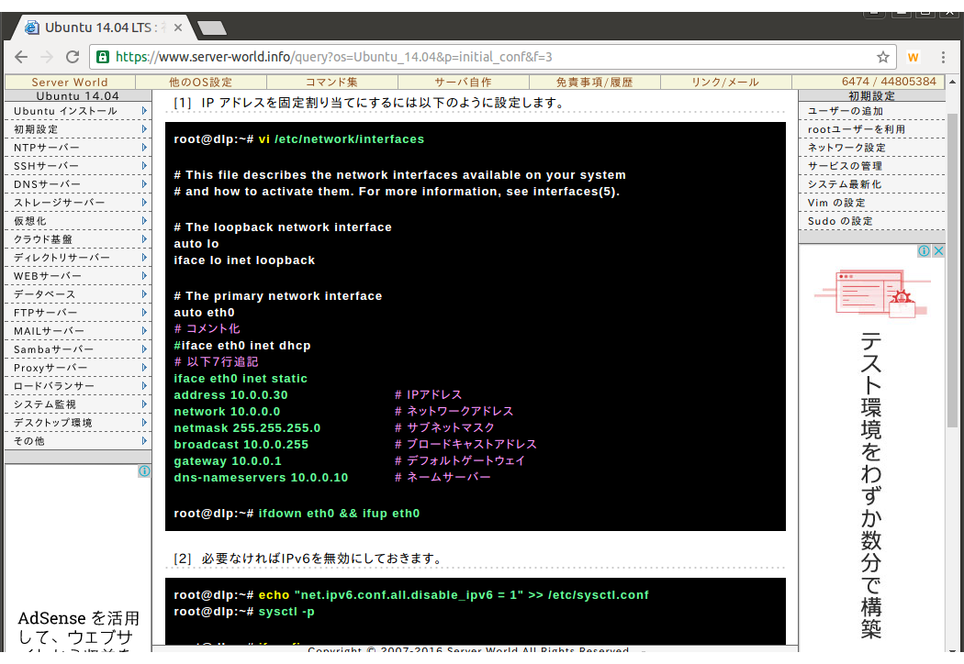
IP固定化

Slide 32
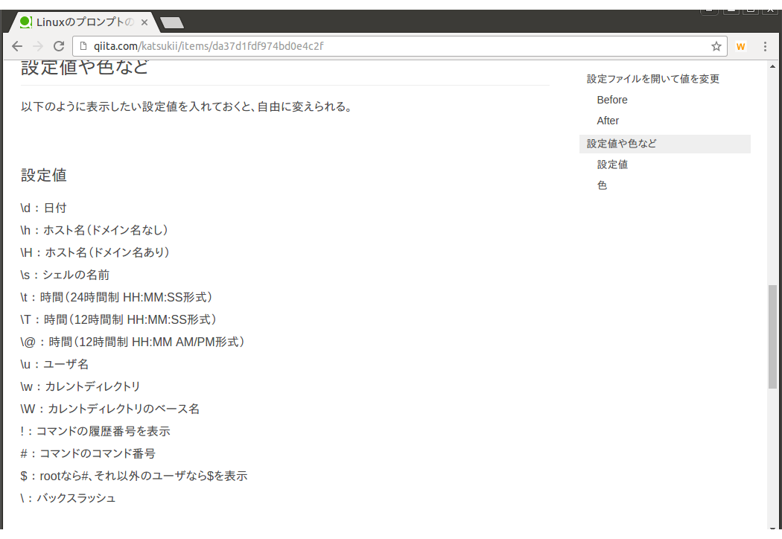
プロンプトの表示を変更する
.bashrcのPS1=となっているところを変更して表記を変える
  # PS1='${debian_chroot:+($debian_chroot)}\u@\h:\w\$ '
  PS1='\[\e[1;33m\]\$ \[\e[1;37m\]' # 黄色いドルマークになる

Slide 33
複数あるファイルの中から特定の文字列を
検索したいときのLinuxコマンド。
$ find ./ -type f -print | xargs grep 'hoge'
【上記コマンドの説明】
  find
    find の次で指定したディレクトリ以下のファイルを検索する。
    ファイル検索の構文は「find [path] [検索条件] [アクション]」
  ./
    今いるディレクトリ以下が検索対象。「~/」とするとホームディレクトリ以下が検索対象となる。
    ./ の代わりにフルパスでも可。この場合も指定したディレクトリ以下が検索対象になる。
  -print
    検索結果を標準出力する。このとき結果をフルパスで表示する
  -type f
    指定したファイルタイプを検索する。fが通常ファイルを，cまたはdとするとディレクトリを，lとするとシンボリック・リンクを検索します。
  xargs
    標準入力からコマンドラインを作成し、それを実行する
  grep
    ファイルから文字列を検索する。grep の後に検索したい文字列を指定する

Slide 34
IPアドレス調査
IPアドレス
  $ ifconfig
  eth0 Link encap:イーサネット ハードウェアアドレス 00:00:00:00:00:00
  inetアドレス:192.168.1.3 ブロードキャスト:192.168.1.255 マスク:255.255.255.0
デフォルトゲートウェイ
  $ ip route show
  default via 192.168.1.1 dev eth0 proto static
  169.254.0.0/16 dev eth0 scope link metric 1000
  192.168.1.0/24 dev eth0 proto kernel scope link src 192.168.1.3 metric 1
  192.168.122.0/24 dev virbr0 proto kernel scope link src 192.168.122.1
DNSサーバー
  $ cat /etc/resolv.conf
  # Generated by NetworkManager
  nameserver 192.168.1.1

Slide 35
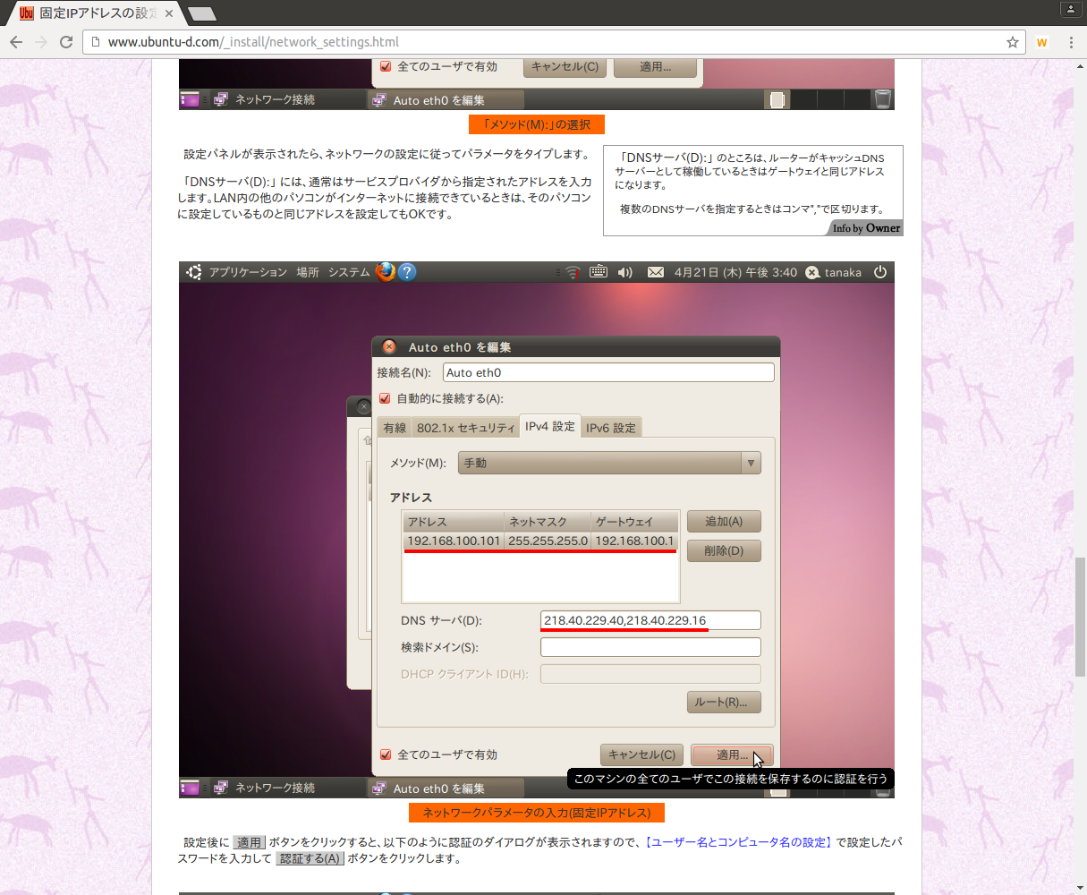
IPアドレスの設定方法

Slide 36
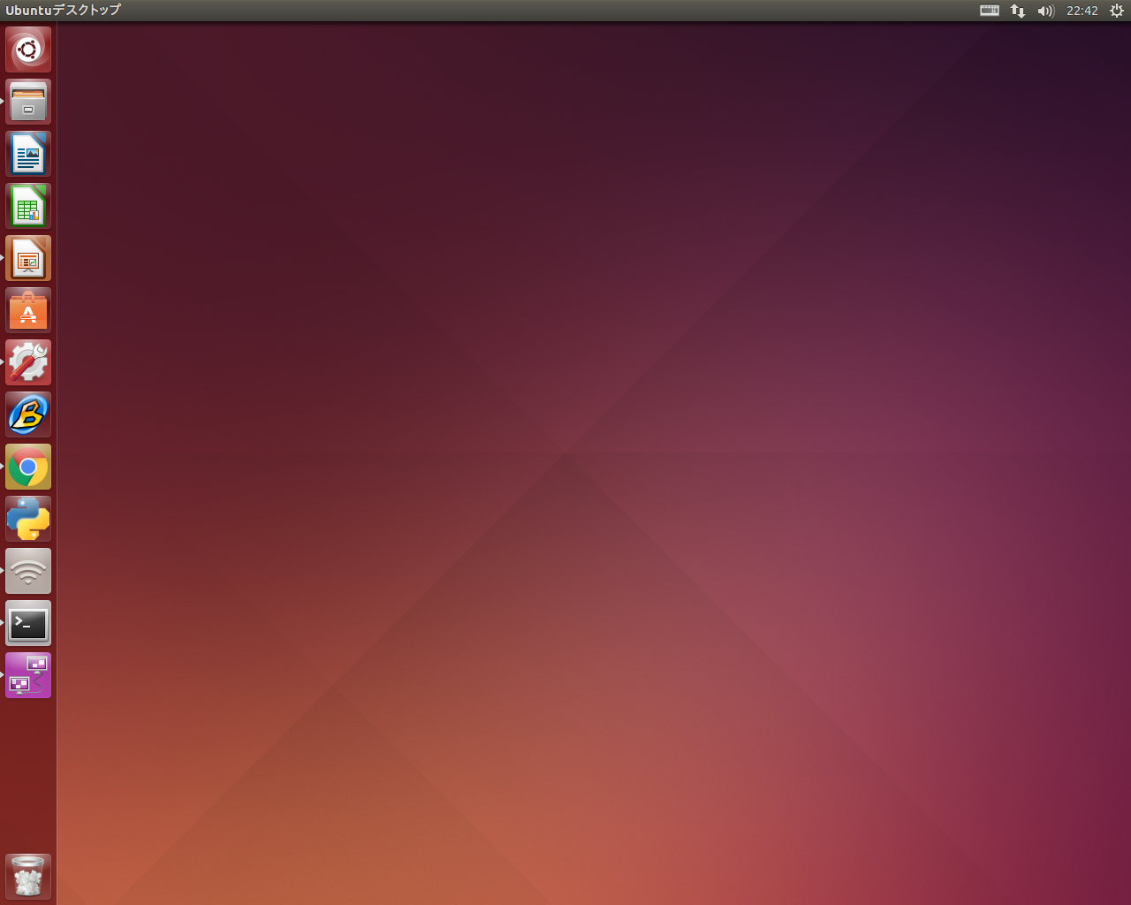
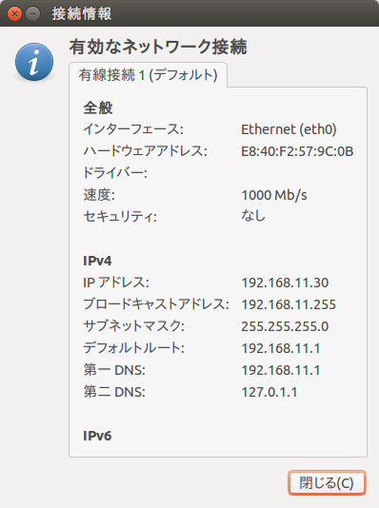
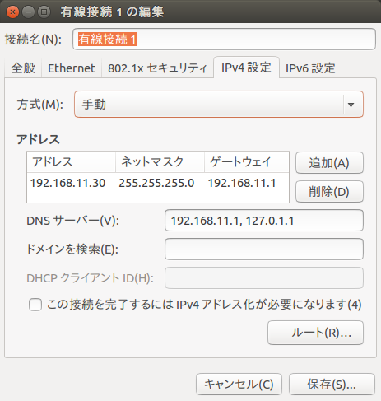
IP固定の例
ネットに
つながるには
この設定が
ポイント

Slide 37
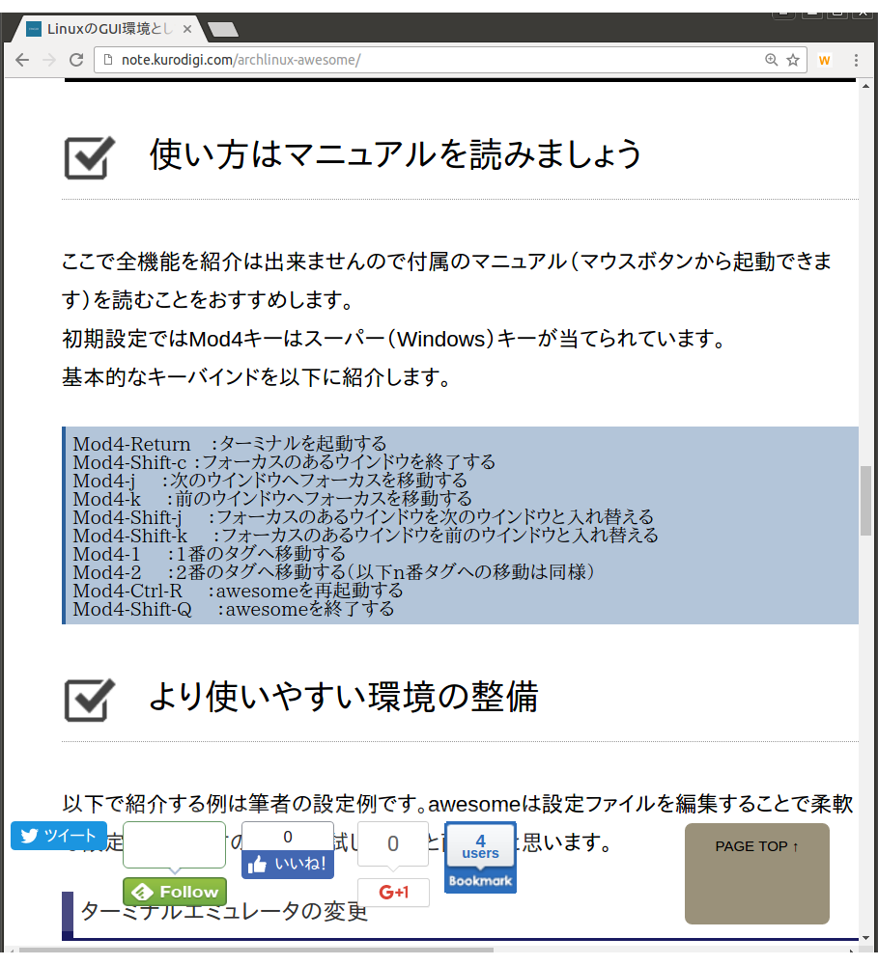
awesome

Slide 38
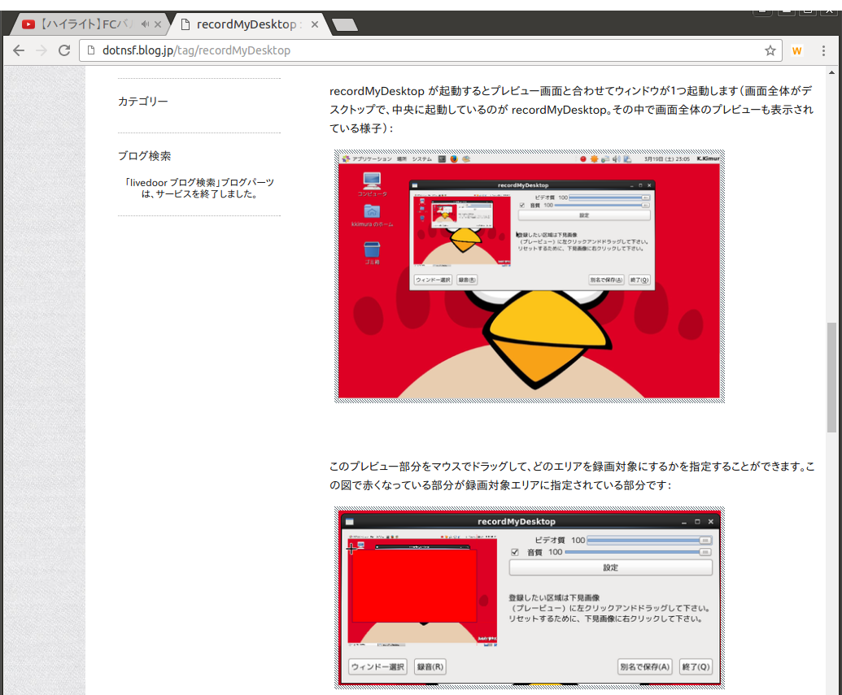
デスクトップ録画

Slide 39
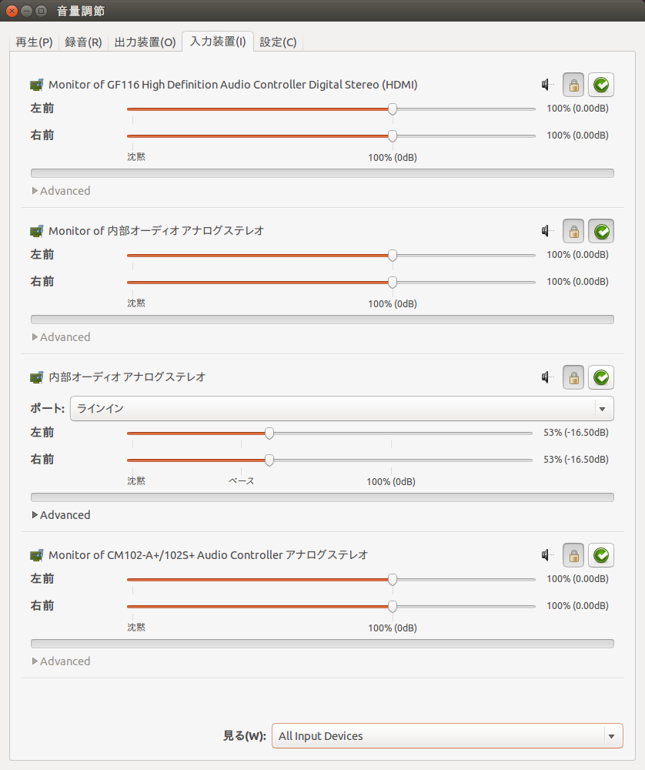
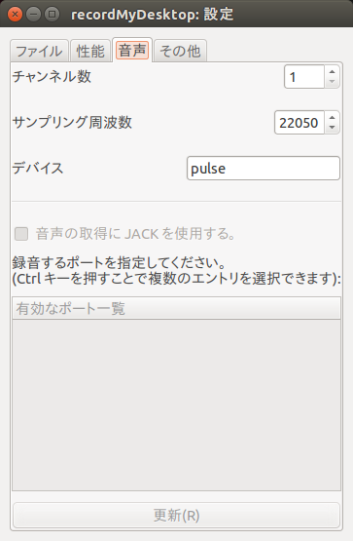
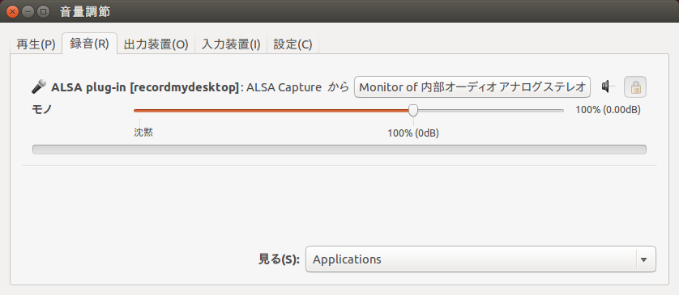
音声を録音する
pavucontrolを使う
  入力装置: Monitor of 内部オーディオを代替設定
  https://sites.google.com/site/aigamorengou/ubuntu/20130516-2
RecordMyDesktop設定
  音声デバイス：pulse
再びpavucontrol
  録音アプリ:Monitor of 内部オーディオ

Slide 40
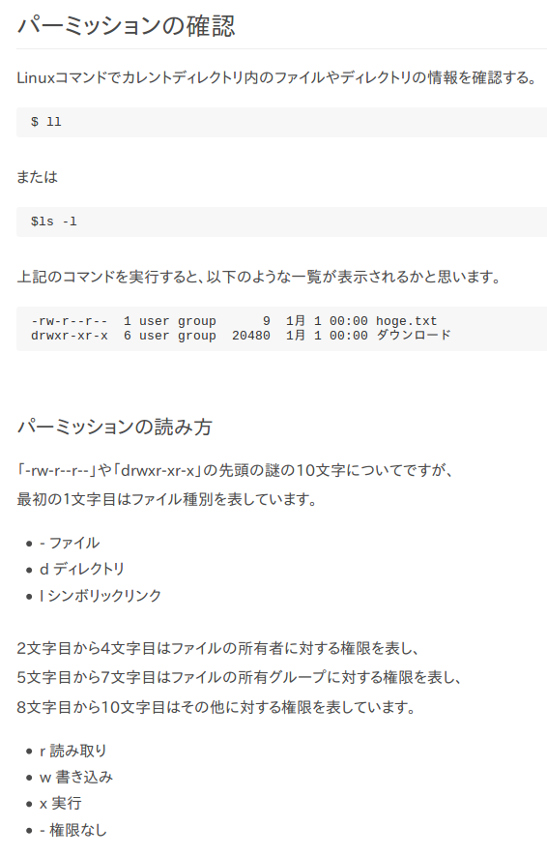
chmod
$ chmod u+x hoge.txt
  uが変更対象、+が変更方法、xが変更内容
  変更対象
    u ユーザー
    g グループ
    o その他
    a すべて
  変更方法
    = 指定した権限にする
    + 指定した権限を付与する
    - 指定した権限を除去する
  変更内容
    r 読み取り
    w 書き込み
    x 実行

Slide 41
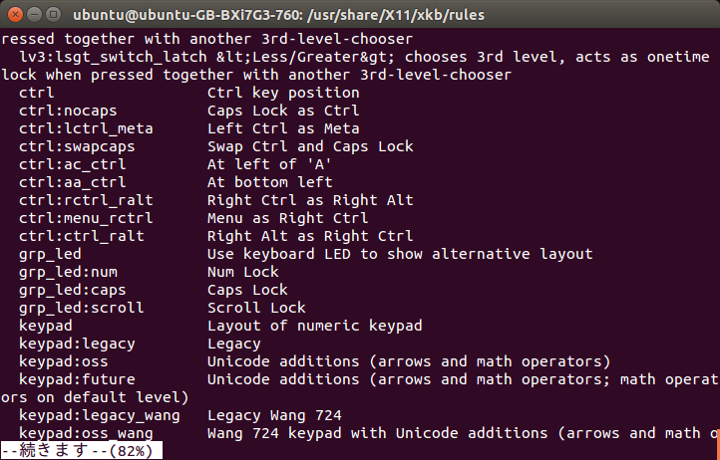
Ctrlキーの設定変更
ＣａｐｓＬｏｃｋとＣｔｒｌを入れ替えられてしまったときの対策
  設定の確認
    setxkbmap -print -verbose 10
  設定ファイルを直接書き換えにいく
    設定ファイルを見つける
      ubuntu@ubuntu-GB-BXi7G3-760:~$ sudo grep -rnw . -e "ctrl:ac_ctrl"
      [sudo] password for ubuntu:
      バイナリファイル ./.config/dconf/user に一致しました
    設定ファイルの書き換え
      cat user | sed 's/ac_ctrl/aa_ctrl/g' > user1
      mv user1 user
    うまくいかない！！
  コマンドからオプションを書き換える
    setxkbmap -option "" #設定をクリア
    setxkbmap -option "ctrl:aa_ctrl"

